Slide 1
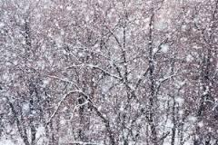
Առաջին ձյունը

Slide 2
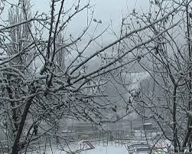
Դեկտեմբերի 8-ին երբ ես արթնացա, ես շատ ուրախացա, որովհետև ձյուն էր գալիս: Երևանում տեղացել էր առաջին ձյունը: Մենք՝ իմ քույրիկը, ես և իմ եղբայրը, շատ էինք ուրախացել, ամենվայրկյան ուզում էինք բակ իջնել և խաղալ:

Slide 3
Ես այդ օրը գնացել էի համերգ, մենք շատ մրսեցինք: Բայց նաև շատ էինք ուրախացել: Բոլոր երեխաները իջել էին բակ խաղալու, բայց մենք չգնացինք բակ, որովհետև դեռ ձյուն լավ չէր եկել: Ճիշտ է, շատ վտանգավոր է, երբ ձյուն է գալիս և ամեն ճանապարհ սառչում է: Եվ ես ցանկանում եմ, որ Ամանորին շատ ձյուն գա:

Slide 4
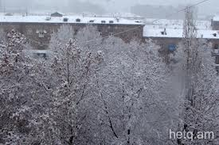
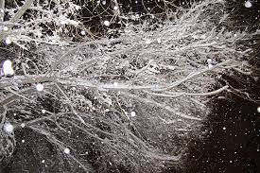

Slide 5
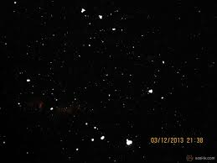
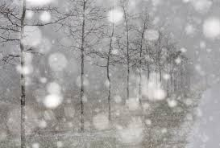

Slide 6
Վերջ
Նյութը պատրաստեց՝
Գայանե Մեջլումյանը
7-3դասարան

